Slide 1
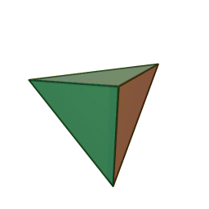
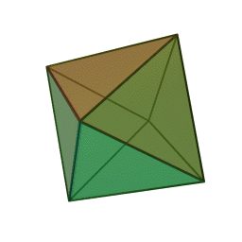
Полиедар
Математика VIII разред
Припремила: Недељка Тохољ
професор математике у ОШ“Јожеф Атила“ Нови Сад

Slide 2
Диедар
Диедар – део простора који није ограничен са свих страна

Slide 3
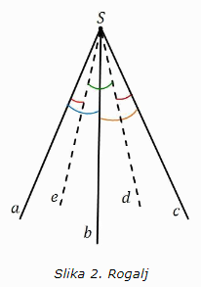
Рогаљ
теме рогља
Рогаљ – део простора који такође није ограничен са свих страна
ивични угао
рогља
страна рогља
ивица рогља
Збир свих ивичних углова конвексног рогља је мањи од 360°
Рогаљ

Slide 4
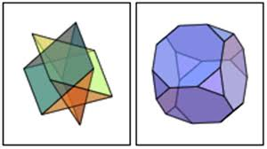
Полиедар је геометријско тело ограничено са коначно много многоуглова.

Slide 5
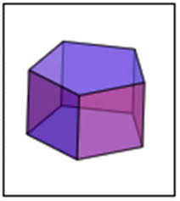
Полиедар је геометријско тело ограничено са коначно много многоуглова, при чему важи:
Свака страница било ког многоугла је страница још једног њему суседног многоугла, Свака два суседна многоугла припадају различитим равнима и Свака два несуседна многоугла се могу повезати низом многоуглова, таквим да су узастопни чланови суседни многоуглови.

Slide 6
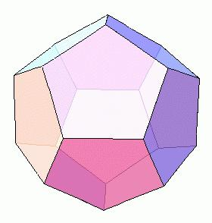
страна полиедра
ивица полиедра
теме полиедра

Slide 7
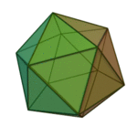
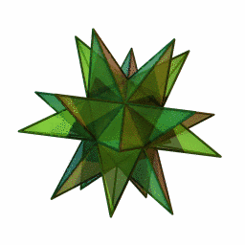
Врсте полиедара
конвексни
неконвексни
Бавимо се искључиво конвексним полиедрима

Slide 8
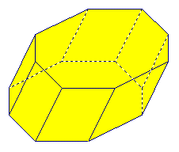
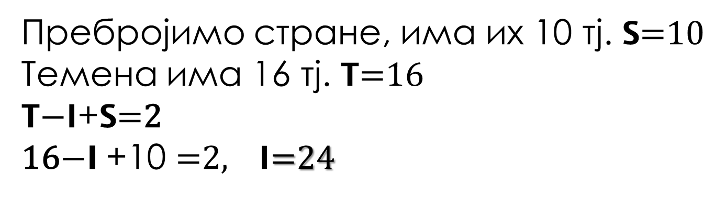
Формулу која повезује број темена (T), ивица (I) и страна (S) конвексног полиедра T – I + S = 2 извео је Ојлер, па је она данас и позната као Ојлерова формула.
Наведена формула важи за било који конвексан полиедар.
Пример: Колико ивица има полиедар са слике?
Пребројимо стране, има их 10 тј. 𝗦=10 Темена има 16 тј. 𝗧=16
𝗧$−$𝗜+𝗦=2
16$−$𝗜 +10 =2, 𝗜=24

Slide 9
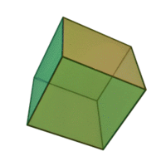
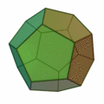

Полиедри састављени од међусобно подударних многоуглови зову се Платонова тела.
Има их укупно пет.
тетраедар
4 темена
6 ивица
4 стране
хексаедар
8 темена
12 ивица
6 страна
октаедар
6 темена
12 ивица
8 страна
додекаедар
20 темена
30 ивица
12 страна
икосаедар
12 темена
30 ивица
20 страна

Slide 10
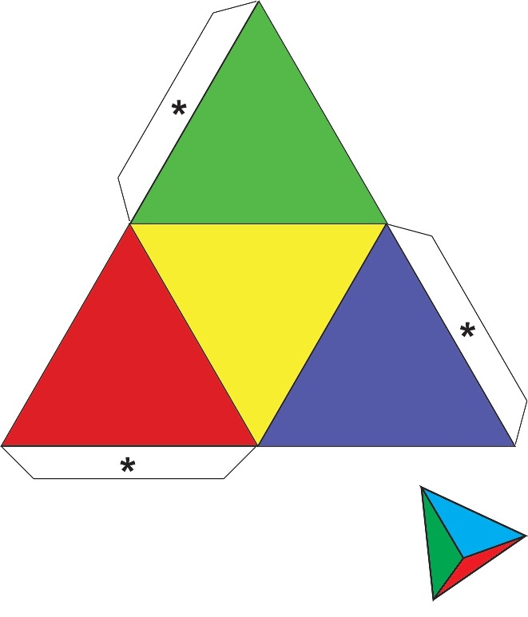
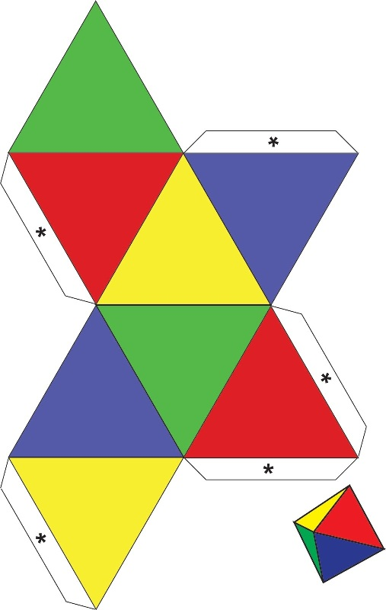
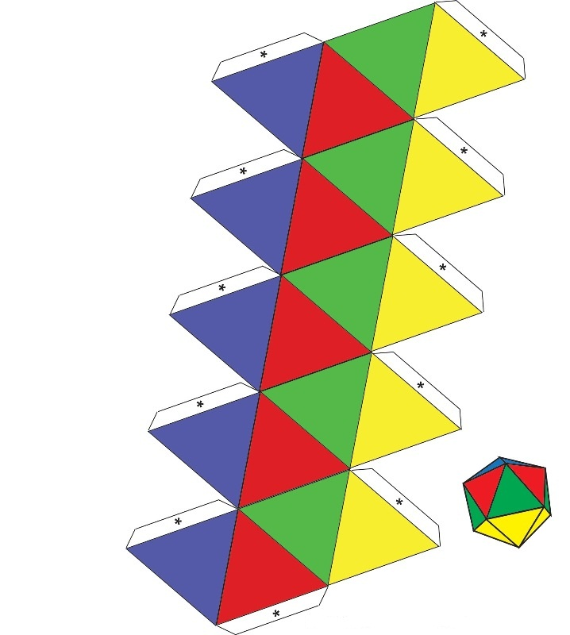
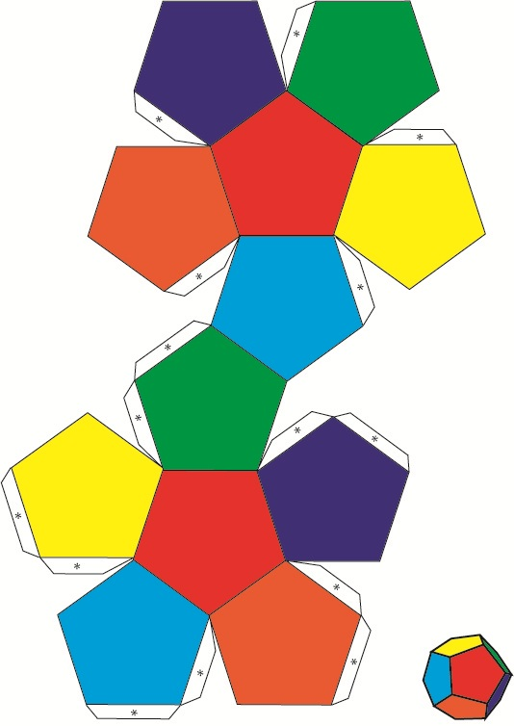
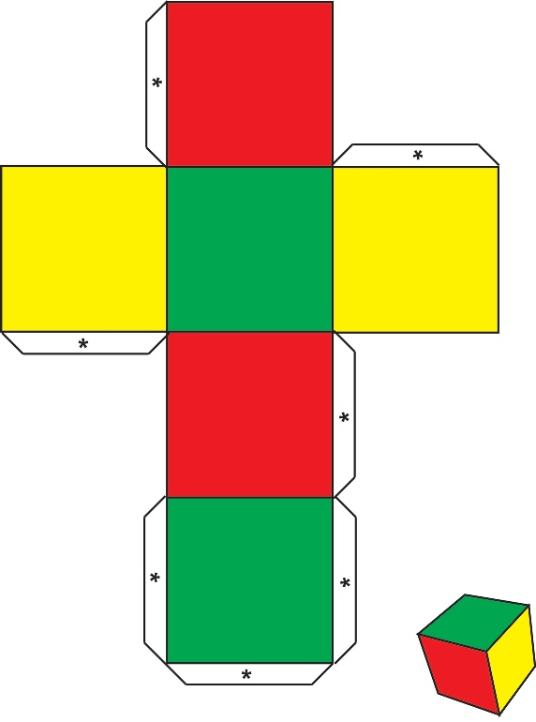

Мреже Платонових
тела
Крај!

